Slide 1
Kviz sigurnosti na internetu
5.-8. razred
Prije početka pročitati informacije (gornji desni kut)

Slide 2
1. Marija je na facebook-u primila zahtjev za prijateljstvo od nepoznate osobe, što će učiniti?
Prihvatiti zahtjev.
Odbiti zahtjev.
Obavijestiti roditelje ili neku stariju osobu.

Slide 3
Točan odgovor!!
Uspješno si odgovorio na ovo pitanje!
Na društvenim mrežama moramo biti oprezni koga dodajemo za prijatelja i s kim dijelimo osobne podatke jer ih netko lako može zloupotrijebiti.

Slide 4
Netočan odgovor!!
U takvim situacijama najbolje je prvo odbiti zahtjev. Ako te takva osoba u buduće još uznemirava, vrijeđa ili omalovažava, onda obvezno obavijesti roditelje ili stariju osobu (razrednika/cu, školskog psihologa…).

Slide 5
2. Marko mora birati zaporku za svoj profil, koja bi od ponuđenih bila najbolja?
marko_horvat
Marko2508
m9A2r4ko

Slide 6
Točan odgovor
Zaporka uvijek mora biti što kompliciranija da bi ju je bilo što teže otkriti i time zloupotrijebiti profil. Ne smiju se koristiti zaporke tipa, ime i prezime, ime kućnog ljubimca itd.

Slide 7
Netočan odgovor!!
Nikada ne smijemo za zaporku koristiti vlastito ime, ime kućnog ljubimca i slično. Takve zaporke lako je hakirati i time zloupotrijebiti profil. One moraju biti sačinjene od raznih kombinacija (velika i mala slova, brojevi…)

Slide 8
3. Marti je nepoznata osoba provalila na Ask.fm te sada njenim prijateljima postavlja vrijeđajuća neanonimna pitanja, što će učiniti?
Obavijestiti roditelje i policiju.
Izbjegavati susrete s tim prijateljima.
Glumiti da je bolesna i ne ići u školu dok ta osoba ne prestane s tim.

Slide 9
Točan odgovor
Bravo, pravilno bi postupio/la u takvoj situaciji. Takvi ljudi su opasni i ne smijete sami pokušavati riješiti slučaj, nego se obratite roditeljima ili starijim osobama da oni obavijeste policiju.

Slide 10
Netočan odgovor
S takvom situacijom treba se suočiti, ali nipošto se sami upuštati u rješavanje problema na internetu. Potrebno je obavijestiti roditelje i policiju.

Slide 11
4. Radiš profil za neku online igricu, koje ćeš podatke staviti na profil da su svima vidljivi?
Ime i prezime
Nadimak
Ime i adresu stanovanja
Nadimak i ime i prezime

Slide 12
Točan odgovor
Ne smijemo osobne podatke dijeliti sa svima, stoga je dovoljno da s nepoznatim ljudima podijelimo samo svoj nadimak.

Slide 13
Netočan odgovor
S nepoznatim ljudima ne smijemo dijeliti previše osobne podatke, dovoljan je samo nadimak.

Slide 14
5. Nepoznata osoba porukom poziva Maria da se nađu, što će učiniti?
Otići na mjesto dogovora.
Prijaviti tu osobu.
Pozvati prijatelja da ide s njim.

Slide 15
Točan odgovor
Bravo, pravilno bi postupio.
Sa takvim osobama nije dobro ulaziti u nikakav kontakt jer se ne zna njihova namjera. Potrebno je tu osobu prijaviti policiji, ali prvo naravno obavijestiti roditelje.

Slide 16
Netočan odgovor
Nikako se ne smije naći s tom osobom jer se ne zna njihova namjera i posljedice mogu biti kobne.
Ne smije ni povesti prijatelja sa sobom jer tako vjerojatno može ugroziti i njega.

Slide 17
6. Mario je u igrici porazio suigrača njegovih godina koji mu sada prijeti da će naći njegovu adresu i istući ga, što će Mario poduzeti?
Ne shvaćati ozbiljno jer tog dječaka samo uhvatio trenutni bijes.
Reći to roditeljima.
Ne izlaziti iz kuće dok ga ne prestane tražiti.

Slide 18
Točan odgovor
Taj dječak je vjerojatno samo trenutno bio bijesan te nije razmišljao što je rekao, no ipak bilo bi dobro to reći roditeljima za svaki slučaj.

Slide 19
Netočan odgovor
Ne valja to puno uzimati k srcu, ali ipak treba biti oprezan i reći roditeljima.

Slide 20
7. Luka je vidio Petrovu lozinku od twittera dok ju je pisao, što će učiniti?
Provjeriti na kratko dali se Petar dopisuje s nepoznatim ljudima i brzo izaći.
Redovito pregledavati Petrove poruke da može prijaviti njegovim roditeljima ako se dopisuje s nepoznatom osobom.
Ne ulaziti na Petrov profil.

Slide 21
Točan odgovor
Dobra je osobina ljudi kada ih ne zanimaju tuđe stvari.

Slide 22
Netočan odgovor
Moramo poštivati privatnost svih ljudi, zato je najbolje da nas ne zanima nešto što nije naša stvar.

Slide 23
8. Nepoznata osoba saznala je lozinku tvog gmail profila i objavljuje neprimjerene objave što ćeš učiniti?
Ništa
Pokušati otkriti tko to čini
Upozoriti svoje prijatelje da to nisi ti

Slide 24
Točan odgovor
Uvijek je dobro upozoriti prijatelje da nebi došlo do nekakve svađe ili konflikta.

Slide 25
Netočan odgovor
Najbolje je prvo upozoriti prijatelje i ništa ne pokušavati sam, bez pomoći odraslih osoba.

Slide 26
9. Imaš ograničen internet i netko je saznao tvoju zaporku. Kad ti je stigao račun bio je duplo veći što ćeš učiniti?
Promijeniti zaporku
Nazvati službu za korisnike
Pokušati otkriti tu osobu

Slide 27
Točan odgovor
Uvijek je prvo potrebno svima onemogućiti pristup tvom internetu.

Slide 28
Netočan odgovor
Najbolje je promijeniti zaporku da se takvo što ne ponovi, pozivati služnu za korisnike nije rješenje jer je tvoja krivica što nisi zaštitio svoj internet.

Slide 29
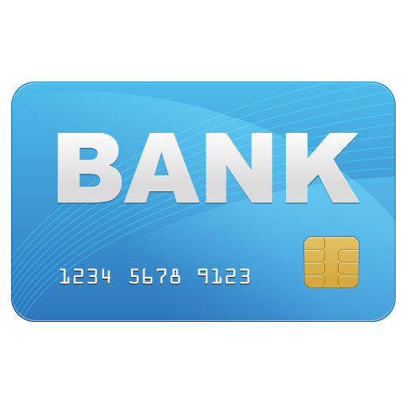
10. Odlučiš kupiti neku igricu, uplatiš novac ali ne dobiješ ništa što ćeš učiniti?
Prijaviti to policiji
Reći to roditeljima da oni odluče daljnje korake
Ne napraviti ništa

Slide 30
Točan odgovor
Uvijek treba prvo reći roditeljima pa onda tek dalje razmišljati.

Slide 31
Netočan odgovor
Bilo bi najbolje to reći roditeljima jer su oni ipak iskusni i znat će što treba napraviti.

Slide 32
Informacije
Na pitanje odgovarate klikom na točan odgovor.
Nakon odgovora biti će te proslijeđeni na sljedeći slajd uz kratak savjet.
Naprijed
Pomoć
Natrag

Slide 33
KRAJ
Nadamo se da vas se kviz svidio i da ste nešto naučili.
Zaključci:
Uvijek moramo za savjet i za pomoć pitati odrasle!
Ne smijemo ulaziti u kontakt s nepoznatim osobama!
Moramo poštivati privatnost drugih na internetu!
Moramo dobro zaštititi svoje profile, bežični internet i slično!

